Slide 1



AEM WEEKEND SHARING
AEM周末分享
第 185 期

Slide 2

当你发觉大多数时间自己非常开心和满意时；
当你认识到你的激情所在并且持续为之努力时；
当你觉得有比刷朋友圈更重要的事情时；
AEM WEEKEND SHARING

Slide 3

当你不把自己的幸福寄托于陌生人时；
当你不再担忧社会和他人怎样看待你时；
当你告诉让那个质疑你自己的能力，阻碍你追求梦想的声音“闭嘴”时；
当你不再害怕追求梦想时。
AEM WEEKEND SHARING

Slide 4

当你不再担忧社会和他人怎样看待你时；
当你拿起电话开始主动沟通，而不是等待别人上线时；
当你发觉大多数时间自己非常开心和满意时。
AEM WEEKEND SHARING

Slide 5

你做的事情在赋予你能量，还是在耗费你的能量
我有个对生活和事业一直都热情满满的朋友南希·科恩，我们一起在哈佛商学院上课。
在学期末，有一群学生和科恩教授一起共进午餐。
席间我问她：“你怎么决定如何分配时间呢？”
AEM WEEKEND SHARING

Slide 6

她回答道：“我只是做一些赋予我能量的事情。
比如上周，我在纽约录制一个PBS的纪录片，事后我是如此能量爆棚，以至于我在到宾州车站的路上一直是跳着走的。
之后我觉得，嗯，我应该再多做一些类似的事情。”
AEM WEEKEND SHARING

Slide 7

“我录制完NPR的节目之后，我是如此的兴奋，以至于我在去停车场的一路上一直把钥匙弄得叮当响。写作对我来说太难了。写作如此孤独和费劲，但是当我写完时，我是如此地激动并且感觉做了这件事很开心。
我只是关注于能够赋予我能量的事情，并且确保我做更多类似的事。”
AEM WEEKEND SHARING

Slide 8

你是否坚持选择你“在意”的事情
另一个在哈佛令我印象深刻的人叫扬米·穆恩，她是商学院的教授。
所有哈佛商学院的教授都会在学期末做一个职业建议的演讲，穆恩分享了她儿子的一个故事。
AEM WEEKEND SHARING

Slide 9
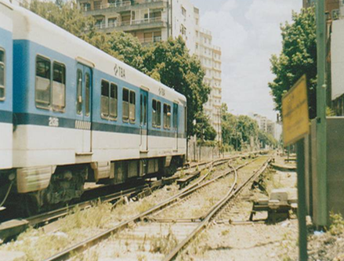
她儿子有一天说，
“你总是告诉我，要做能够让自己充满热情的事情，但是如果我对任何事情都没有热情呢？”
教授告诉他，“如果你在生命中面临每一个选择时，比如要做什么工作，选什么专业，在哪个城市生活等等。
AEM WEEKEND SHARING

Slide 10

如果在每一个岔路口你都能选择你更在意的事情，能让你感到兴奋，并且引起你的好奇。
那么在你遇到下一个路口的时候，你就会自然而然地选择你更在意的事情，
然后会有一天，你会在清晨醒来时发现，你正在做着让你热血沸腾的事情。”
AEM WEEKEND SHARING

Slide 11
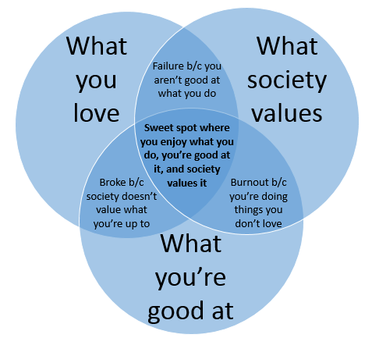
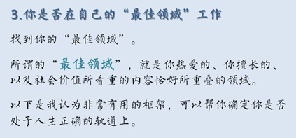
你是否在自己的“最佳领域”工作
找到你的“最佳领域”。所谓的“最佳领域”，就是你热爱的、你擅长的、以及社会价值所看重的内容恰好所重叠的领域。
以下是我认为非常有用的框架，可以帮你确定你是否处于人生正确的轨道上。
AEM WEEKEND SHARING

Slide 12

对于我来说，确定处在人生的正确轨道上并不容易。
它并非是一次就能立见成效的检验方法，而是由一系列的正确决定构成的。
你需要做的是积累多元的经历，然后把这些经历拼在一起，就如史蒂夫·乔布斯在斯坦福大学的毕业典礼上所说的：“连接起来你生命中所有的节点”。
AEM WEEKEND SHARING

Slide 13

无论如何，如果在每一个做决定的时刻——选择一个新工作，搬到一个新环境，学习一个新爱好。
你要选择赋予你能量的事情，可以激发你好奇心的事情，并且要与你擅长的事情，你喜爱的事情以及社会价值结合起来，那你就应该是处于正确的人生轨道上了。
以及，当你不再讨厌而是期盼周一的早晨时。
AEM WEEKEND SHARING

Slide 14


周末愉快！
共创 共进 共赢 共享
AEM科技人力资源部
AEM WEEKEND SHARING

